Slide 1
RDV JUNGO Actualités - Utilisation Optimisation - Evolution

Slide 2
ORDRE DU JOUR
NOUVEAUTES PARAMETRAGE|
NOUVEAUTES UTILISATION|
CORRECTIONS|
NOUVEAUTES A VENIR|
FONCTIONNALITES
A DISCUTER|
p. 3
p. 7
p. 16
p. 21
p. 23
p. 27

Slide 3
|NOUVEAUTES LIVREES| PARAMETRAGE
du 10 au 31 oct. 2022

Slide 4
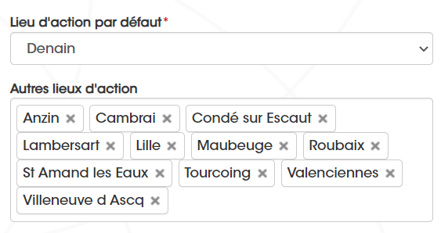
SITE/ Création d’un nouveau Lieu d’action ---
A la création d’un nouveau Lieu d’action dans le référentiel Site, ce Lieu sera automatiquement ajoutée dans les fiches utilisateurs correspondant à la règle en place.
Nouveautés / Règle de gestion en place
< Le « Lieu d’action » sera ajoutée automatiquement sur toutes les fiches Utilisateurs dont l’Antenne de rattachement = Antenne parent du Lieu d'action
< Le Lieu sera ajouté dans le champ "Autres lieux d'action" de la fiche Utilisateur
< La liste des Lieux est maintenant affichée par Ordre alphabétique, dans le champ "Autres Lieux d'action"
Administration/ Utilisateurs

Slide 5
API BPI national ---
Finalisation du développement de l’API pour BPI
Envoi d’informations sur les entrepreneurs et les accompagnements réalisées, pour 2021 et 2022
Demande faite par BPI à tous les réseaux
FACTURE ACTIV’CREA ---
Préparation du téléchargement automatique des factures Activ’Créa sur Chorus
Faire remonter systématiquement tous les entrepreneurs
- supprimer les lignes avec les coches
- ou faire un « cochage » par défaut, modifiable

Slide 6
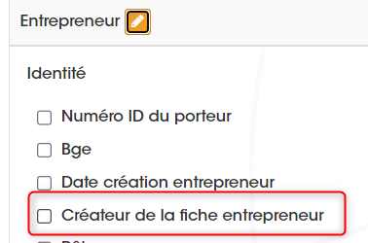
TABLEAUX LIBRES/ Requête « date prochaine action » pour une ODS spécifique
Vous pouvez extraire les dates de première, dernière ou prochaine action, pour un entrepreneur, en rapport avec une ODS spécifique
Il faudra paramétrer un filtre sur l’ODS concernée.
TABLEAUX LIBRES/ Ajout « nom du créateur de l’entrepreneur »
Possibilité d’afficher dans une extraction le nom du créateur de la fiche Entrepreneur
Pilotage/ tableaux libres

Slide 7
|NOUVEAUTES LIVREES| UTILISATION JUNGO
du 19 sept au 10 oct. 2022

Slide 8
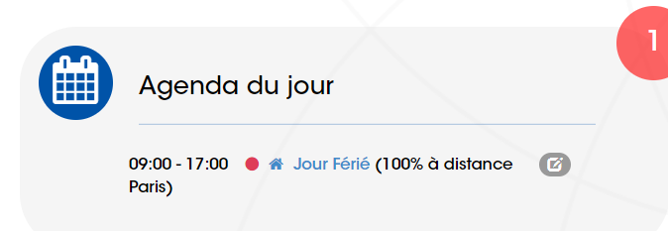
PAGE ACCUEIL/ Rubrique « Agenda du jour » ----
Sur la page d’accueil, dans la rubrique « agenda du jour », les actions « annulées » et « reportées » ne remontent plus.
Page Accueil

Slide 9
ACTION/ Chargement des menus déroulants ---
❑ Optimisation du temps de chargement des menus déroulants à la création d’actions
ACTION de nature ABSENCE ----
Le « Lieu d’action » a été rajouté dans la fiche Action détaillée d’une Action de nature Absence.
Rappel règle : pour une Action Absence, le Lieu d’action est renseigné par défaut par le « Lieu d’action par défaut » de l’Utilisateur (=Intervenant).

Slide 10
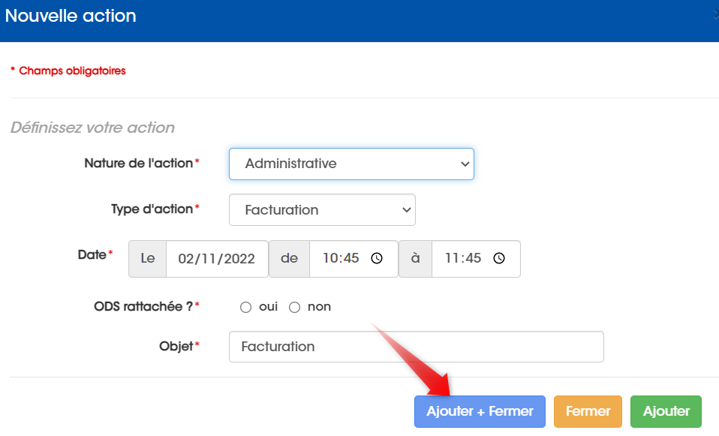
ACTION/ Nouveau bouton « Enregistrer et fermer » ---
❑ Ajout d’un bouton « Enregistrer et fermer » dans la création d’action sur l’Agenda.
Bénéfices
< Permet l’économie d’un clic (« enregistrer » + fermer la fenêtre)
< Evite le rechargement de la pop-up Action à l’enregistrement -> gain de temps

Slide 11
ACTION-DUPLICATION/ Affichage du paramétrage de duplication --
L’historique du paramétrage de Duplication d’une action est enregistrée et consultable.
Nouveauté : création d’un Tableau « Historique de duplication »
Les paramétrages de duplication de cette action sont enregistrés et consultables dans un tableau « Historique de duplication ». On peut voir la date de création de la duplication, la période et fréquence de duplication, ainsi que les différentes données copiées au moment de la duplication (correspond aux informations à copier de la colonne de gauche).
Ce tableau fait usage de mémoire et suivi des duplications.
Fiche Action détaillée/ Duplication/ Tableau Historique de duplication

Slide 12
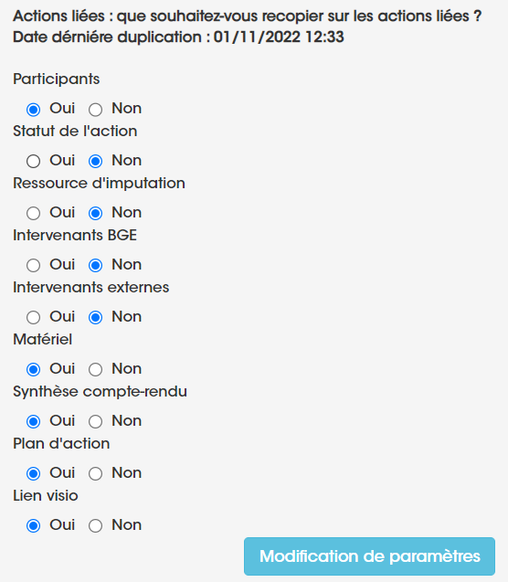
ACTION-DUPLICATION/ Modification des infos à copier après la duplication ---
Lorsqu’on lient les actions dupliquées entre elles, il s’agit de définir les informations à copier après la duplication (voir colonne de droite de l’écran), en cas d’ajout de participants, qualification présence, saisie compte-rendu, modification de matériel, sur l’action initiale.
Fiche Actions détaillée/ Duplication/ Partie droite
Nouveauté
Le paramétrage des informations à copier APRES LA DUPLICATION (colonne de droite) sur des Actions liées peuvent être modifiées à tout moment.
A noter :
A chaque consultation de l’Action détaillée, ce sera le dernier paramétrage d’infos à copier SUR LES ACTIONS LIEES qui s’affichera
Le paramétrage des infos à copier A LA DUPLICATION sera lui réinitialisé à chaque fois ; mais l’historique est enregistré dans le Tableau en dessous.

Slide 13
ENTREPRENEUR-PARCOURS/ Ajout d’une action planifiée ---
Il est possible de programmer une action pour un entrepreneur, directement de la fiche Parcours de cet Entrepreneur.
Comment ?
Pour une ODS précise, sur une Etape choisie,
< vous pouvez soit cliquer sur le pour créer une action directement dans un Agenda
< ou inscrire l’entrepreneur à une Action déjà « réservée » ou « planifiée » dans le champ « Choisir une action » (menu déroulant proposant les actions déjà programmées)
Affichage des actions dans le Sélect
Les actions réservées/planifiées, pour l’ODS et Etape choisies, sont classées :
- par le libellé du site (ordre alphabétique)
- puis , pour chaque lieu, par ordre chronologique de la date d'action
Entrepreneur/ Parcours/ ODS

Slide 14
ENTREPRENEUR- ACTIONS/ Suppression de la participation à une action (1/2)
Sur la fiche Action de l’entrepreneur, il est possible de supprimer une action.
Fonctionnement
Quand on supprime l’action à partir de l’écran Entrepreneur/action, cela supprime l’inscription de l’Entrepreneur, mais pas forcément l’action en elle-même.
Nouveauté
Action individuelle / Nouvelle règle
L’action individuelle, avec 1 participant, sera également supprimée en base. La fiche Action est supprimée et l’action n’apparait plus dans l’agenda. On enlève ainsi la présence d’actions sans Participants, toujours affectés à des salariés BGE.
A noter qu’elle ne remontera plus dans les requêtes.
Déjà existant
Action collective / Règle déjà existante
L’action existe toujours en base ; on la retrouve dans Gestion/Action et est toujours visible dans l’agenda de l’Intervenant. En effet, si l’entrepreneur n’est plus rattaché à cette action, celle-ci est toujours d’actualité et sera tenue pour les autres Participants inscrits.

Slide 15
ENTREPRENEUR- ACTIONS/ Suppression de la participation à une action (2/2)
Sur la fiche Action de l’entrepreneur, il est possible de supprimer une action.
Affichage
Dans le Tableau des actions, il est possible de supprimer la participation de l’entrepreneur à l’action via l’icone (« poubelle », tout à droite). Cette image « poubelle » est :
< orange pour les actions individuelles -> l’action sera également supprimée de Jungo
< rouge pour les actions collectives -> l’action existera toujours en base et visible sur l’Agenda (car d’autres Participants à l’action)
Entrepreneur/ Actions/ Tableau des actions

Slide 16
|CORRECTIONS LIVREES|
du 10 au 31 oct. 2022

Slide 17
ACTION « SUR DOSSIER »/ Envoi au Bureau Virtuel----
Règle en vigueur : Une action de Mode d’intervention « sur dossier » n’apparait pas sur le Bureau Virtuel, sur l’interface entrepreneur.
Correction faite : lors de la modification du Mode d’intervention de « présentiel » à « sur dossier », l’action n’apparait plus sur MBV
ACTION/ Feuille de présence ---
Correction d’un Bug Symfony à la génération de la feuille de présence
ACTION/ Masquer un champ non opérationnel
Le champ « Publier sur le site web » a été masqué (tout en bas de l’écran Action).

Slide 18
ACTION-PARTICIPANTS/ Choix autres Ressources et ODS
Correction sur la remontée des ODS et Ressources possibles pour cette action, au niveau du Participant (Action/ Participant/ Tableau des participant/ pop-up « Edition d’un bénéficiaire »)
ACTION-PARTICIPANTS/ Edition des bénéficiaires
Ne plus faire remonter les Ressources inactives dans Action/participant/ « Edition d’un bénéficiaire ».
ENTREPRENEUR/ Commune de naissance ---
La liste du champ « Commune de naissance » remonte à nouveau

Slide 19
LIVRABLE ACTIV’CREA/ Formulaire Prestation spéciale ---
Correction sur les listes « Suite entretien bilan », dans formulaire Prestation spéciale (qui étaient mélangées)
AFFECTATION ACTIV’CREA ----
Le rattachement du matériel à l’action est conservé suite à l’import du fichier Pôle Emploi et suite à l’affectation des conseillers sur les actions Activ’Créa importées.
FACTURE ACTIV’CREA ----
Correction de remontée d’info pour « Date effective sortie » & « Situation en fin de prestation » dans le formulaire « Prestation spéciale ».

Slide 20
TABLEAUX LIBRES/ Requête sur des infos relatifs aux livrables
Correction du Bug Symfony lors du chargement d’une requête avec infos sur les livrables
TABLEAUX LIBRES/ Sélection des requêtes
Il est à nouveau possible de sélectionner une requête , via les coches, sur l’écran « Requêtes sauvegardées ».
TABLEAUX LIBRES/ Affichage « zone rurale »
Correction du champ pour faire afficher la qualification ZRR
< Sélectionner l’Entité Personne et le champ « zone rurale » (partie Coordonnées)
< Les valeurs de « zone rurale » correspondent à celle du référentiel Insée
C pour Complet -> totalement en zone rurale
P pour Partiel -> partiellement en zone rurale
N pour Non -> pas en zone rurale

Slide 21
|NOUVEAUTES A VENIR| pour le 21 NOV.

Slide 22
OPTIMISATION/ Evolutions programmées pour le 21 nov.
Ergonomie écran/ Ajout de bouton « Enregistrer » pour économiser les « scrolls » sur les écrans
Entrepreneur/ Modification du référentiel « Canal de prescription » (Orientation)
Structures accompagnées/ Modification du Tableau des actions
Facture Activ’Créa/ Téléchargement sur Chorus
RGPD/ Mise en place de la règle d’anonymisation des entrepreneurs après 10 ans sans actions
API BPI/ Finalisation + dépôt de données pour 2021-2022 (116 000 entrepreneurs)
API Agate/ Mise en place de l’API Jungo vers Agate (pour fiches Entrepreneurs et Structures accompagnées)
Faire remonter systématiquement tous les entrepreneurs
- supprimer les lignes avec les coches
- ou faire un « cochage » par défaut, modifiable

Slide 23
|FONCTIONNALITES| Génération facture Activ’Créa

Slide 24
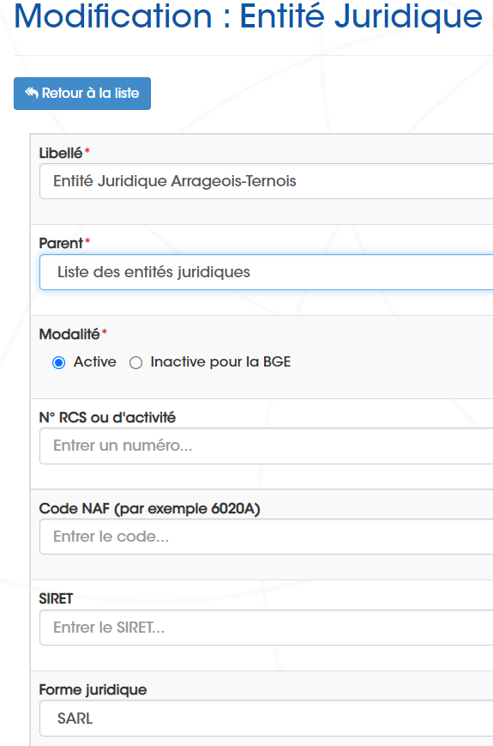
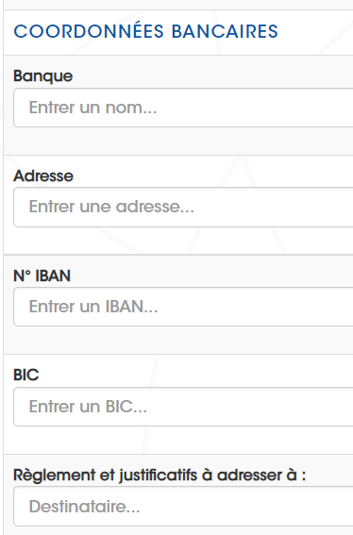
MODULE FACTURATION/ PARAMETRAGE ---
Administration/ Référentiel/ Entité juridique/ partie haute
❑ Dans le référentiel « Entité juridique »
Siret/NAF/ N° RCS
Forme juridique et Capital de la structure
Coordonnées postales
(info nécessaires pour Chorus Pro)
Coordonnées bancaires
(banque, adresse, IBAN, BIC..)
Partenaire Tiers
(en cas de 2 entités juridiques sur une même Ressource)
Administration/ Référentiel/ Entité juridique/ partie basse

Slide 25
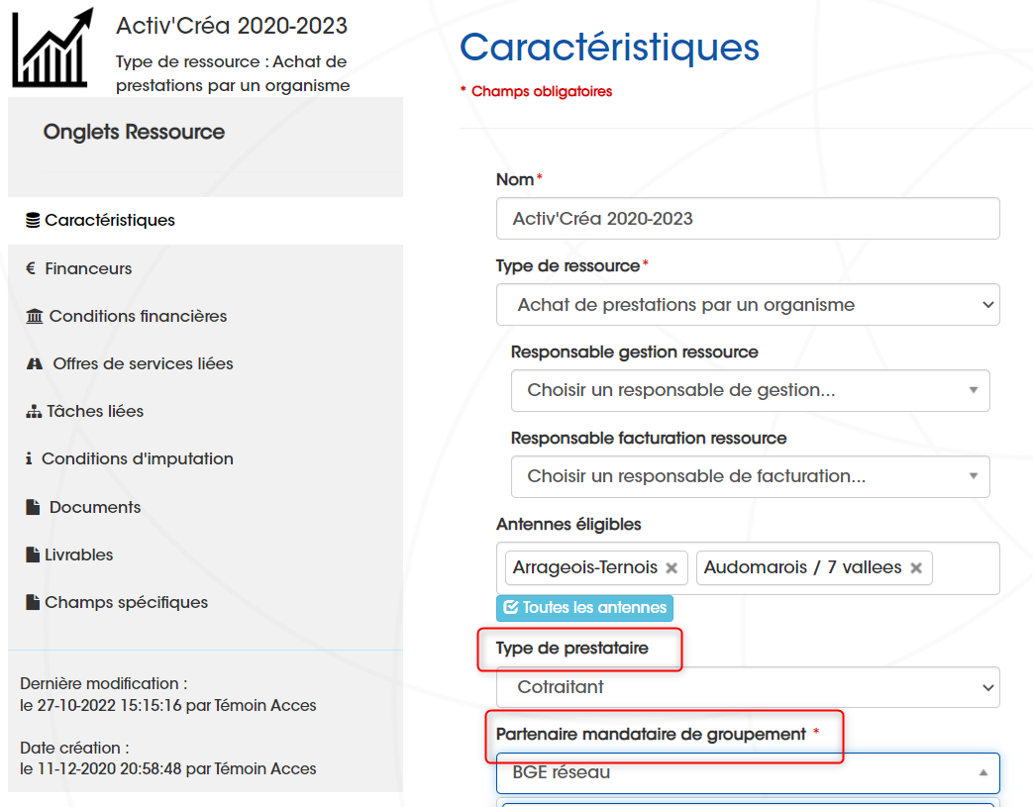
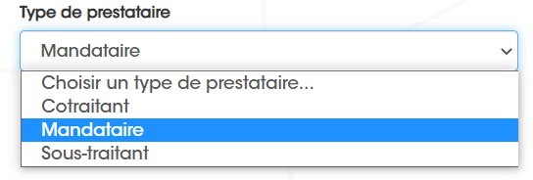
MODULE FACTURATION/ PARAMETRAGE ---
Dans la fiche Ressource :
Paramétrage du Mandataire/Co-traitant dans la fiche Ressource concernée
(ex : marché Activ’Créa 2021-2023)
Gestion/ Ressource

Slide 26
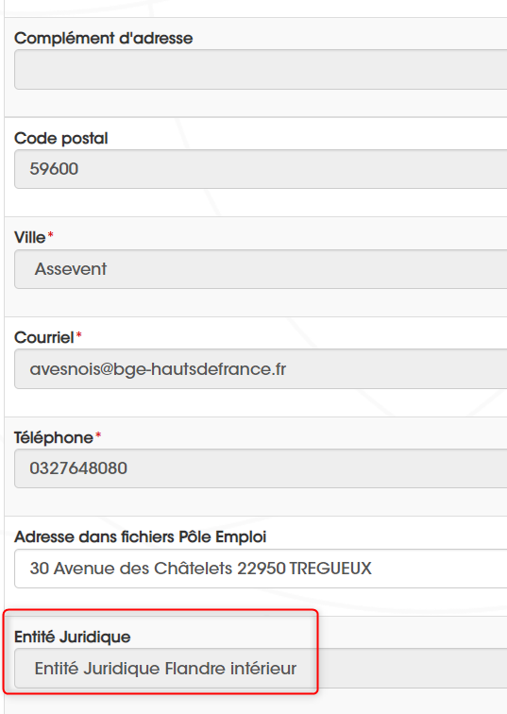
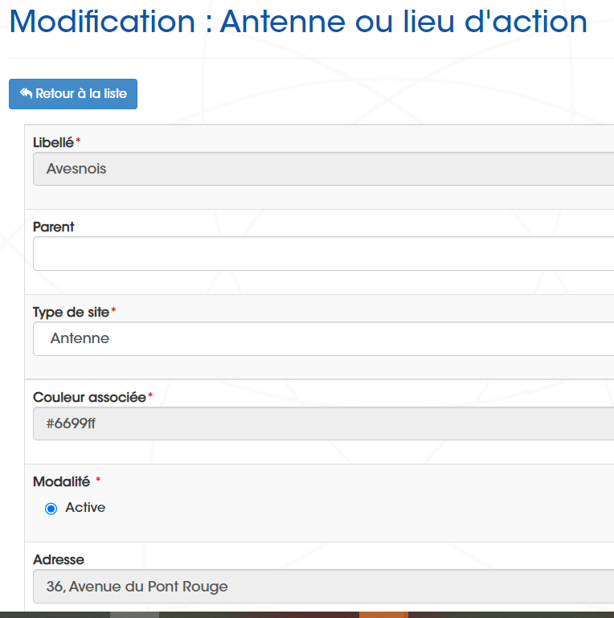
MODULE FACTURATION/ PARAMETRAGE ---
Gestion de plusieurs chronologies de facture, par antenne ou groupement d’antenne
- dans le cas de comptabilité différentes pour des Entités différentes
- Il s’agit de paramétrer pour chaque Anrenne l’Entité juridique auquel il est relié (dans référentiel Site).
Administration/ Référentiel/ Site

Slide 27
|A DISCUTER - VALIDER| Modifications à valider

Slide 28
TYPE ACTION/ Modification référentiel national ---
Actions Individuelles
Diagnostic
Entretien préalable
Accompagnement émergence
Accompagnement création
Accompagnement entreprise
Coaching
RDV fin de parcours
Individuelles autres
Actions Collectives
Information collective
Atelier
Formation création
Formation entrepreneur
Collectives autres
MODIFICATIONS
Fusion de « formation création » + « formation entrepreneur »
→ Remplacé par « FORMATION »
MODIFICATIONS
Ajout
Actions sensibilisation
jury
Impact sur les bases ?
Actions rattrapage par Sirom ?
Ne pas perdre l’historique des types actions formation

Slide 29
ACTION/ Modification du référentiel « confirmé » ---
Evolution du champ « Confirmé » par « Etat d’inscription »
1.Prospect -> inscription à valider, stagiaire à recontacter pour validation pré-requis et positionnement
2. Pré-inscrit -> intention validé
3.En attente de validation -> Pré requis + jury / check list + délai de rétractation
4.Inscription validée -> positionnement validé + accord prise en charge + démarrage procédure administrative
5.Entrée en formation -> au jour du démarrage de la formation
6.Sortie de formation -> formation terminée + déclaration des heures
7.À facturer -> en attente d’éléments pour facturer + déclarations sur edof
8.En attente de paiement
9.Clôturé
10.Liste d’attente / Surbooking
11.Abandon en cours de parcours
12.Annulée stagiaire
13.Refusée OF
❑ Quid de l’information « le participant a confirmé sa venue ou pas » ?
→ VALIDATION DU GROUPE ?
Faire remonter systématiquement tous les entrepreneurs
- supprimer les lignes avec les coches
- ou faire un « cochage » par défaut, modifiable

Slide 30
ENTREPRENEUR-ORIENTATION/ Modification de l’écran « Ajout d’une orientation » ---
Modification de l’écran « Ajout d’une orientation » : ajout/ modification de champs
Objectif : Préciser la qualification d'une création d'Orientation
Modifier le libellé du champ "Tiers" par "Tiers prescripteur«
Modifier le libellé du champ "Offre de service" par "ODS prescrite«
Modifier le libellé du champ "Orientation" par "orientation fin prestation«
Ajout du champ "Conseiller prescripteur"
Le champ correspondra à un menu déroulant avec remontée de tous les Utilisateurs ACTIFS
Ajout du champ "Session prescrite« -> format texte ; saisi d'un texte libre
Supprimer la coche "orientation préconisée par BGE«
Besoin de conditionner l’affichage d’écran selon « orientation entrante » ou « sortante » ?
→ VALIDATION DU GROUPE ?
Faire remonter systématiquement tous les entrepreneurs
- supprimer les lignes avec les coches
- ou faire un « cochage » par défaut, modifiable

Slide 31
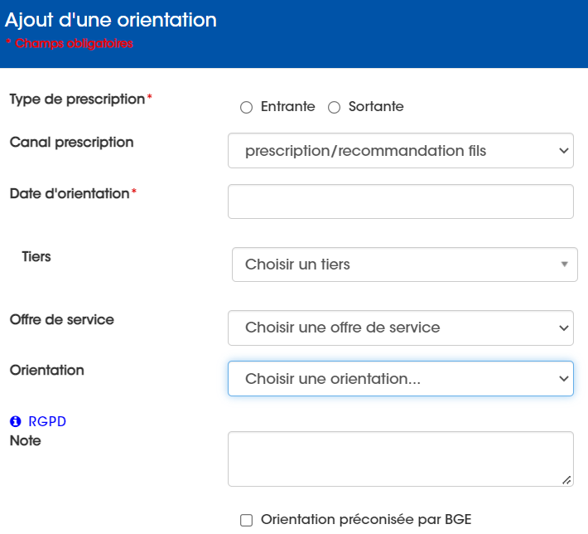
ENTREPRENEUR-ORIENTATION/ Modification de l’écran « Ajout d’une orientation » ---
prescripteur
Conseiller prescripteur
prescrite
Session prescrite
Faire remonter systématiquement tous les entrepreneurs
- supprimer les lignes avec les coches
- ou faire un « cochage » par défaut, modifiable

Slide 32
MERCI DE VOTRE ATTENTION et PARTICIPATION

